Slide 1
特别的作业

Slide 2

学习目标：
1、熟练认读本课生字词。
2、正确流利有感情地朗读课文。
3、理解课文内容，初步懂得我们应该如何与大自然相处。

Slide 3
特别的作业
昨天，老师布置了一项作业：去大自然里找春天，把春天带到学校来。
今天，小朋友们有的带来了红红的桃花，有的带来了嫩嫩的桑叶，有的带来了细细的柳枝……
小健问小丽：“你的作业呢？”
小丽从课桌里拿出一幅画说：“这就是。”
小健奇怪地问：“这能代表春天吗？”
小丽说：“昨天，我看见院子里的玉兰花开了，刚要摘一朵，又想应该爱护花草树木，就把它画下来了。”说着，小丽把画展开给大家看。
老师让同学们自己评作业，大家都说小丽的作业最好。

Slide 4
特别的作业
①昨天，老师布置了一项作业：去大自然里找春天，把春天带到学校来。
②今天，小朋友们有的带来了红红的桃花，有的带来了嫩嫩的桑叶，有的带来了细细的柳枝……
③小健问小丽：“你的作业呢？”
④小丽从课桌里拿出一幅画说：“这就是。”
⑤小健奇怪地问：“这能代表春天吗？”
⑥小丽说：“昨天，我看见院子里的玉兰花开了，刚要摘一朵，又想应该爱护花草树木，就把它画下来了。”说着，小丽把画展开给大家看。
⑦老师让同学们自己评作业，大家都说小丽的作业最好。

Slide 5
guài
怪
（奇怪）（怪事）
Notes:
PPT模板：www.1ppt.com/moban/ PPT素材：www.1ppt.com/sucai/
PPT背景：www.1ppt.com/beijing/ PPT图表：www.1ppt.com/tubiao/
PPT下载：www.1ppt.com/xiazai/ PPT教程： www.1ppt.com/powerpoint/
资料下载：www.1ppt.com/ziliao/ 范文下载：www.1ppt.com/fanwen/
试卷下载：www.1ppt.com/shiti/ 教案下载：www.1ppt.com/jiaoan/
PPT论坛：www.1ppt.cn PPT课件：www.1ppt.com/kejian/
语文课件：www.1ppt.com/kejian/yuwen/ 数学课件：www.1ppt.com/kejian/shuxue/
英语课件：www.1ppt.com/kejian/yingyu/ 美术课件：www.1ppt.com/kejian/meishu/
科学课件：www.1ppt.com/kejian/kexue/ 物理课件：www.1ppt.com/kejian/wuli/
化学课件：www.1ppt.com/kejian/huaxue/ 生物课件：www.1ppt.com/kejian/shengwu/
地理课件：www.1ppt.com/kejian/dili/ 历史课件：www.1ppt.com/kejian/lishi/

Slide 6
dài
代
（代表）（交代）

Slide 7
biǎo
表
（代表）（手表）

Slide 8
yuàn
院
（院子）（院长）

Slide 9
píng
评
（批评）（评比）

Slide 10
zuò
作
（工作）（作业）（作怪）

Slide 11
yè
业
作业、事业、业务、业绩

Slide 12
zuó
昨
昨天、昨夜、昨晚

Slide 13
jīn
今
当今、今年、今天、今日
Notes:
PPT模板：www.1ppt.com/moban/ PPT素材：www.1ppt.com/sucai/
PPT背景：www.1ppt.com/beijing/ PPT图表：www.1ppt.com/tubiao/
PPT下载：www.1ppt.com/xiazai/ PPT教程： www.1ppt.com/powerpoint/
资料下载：www.1ppt.com/ziliao/ 范文下载：www.1ppt.com/fanwen/
试卷下载：www.1ppt.com/shiti/ 教案下载：www.1ppt.com/jiaoan/
PPT论坛：www.1ppt.cn PPT课件：www.1ppt.com/kejian/
语文课件：www.1ppt.com/kejian/yuwen/ 数学课件：www.1ppt.com/kejian/shuxue/
英语课件：www.1ppt.com/kejian/yingyu/ 美术课件：www.1ppt.com/kejian/meishu/
科学课件：www.1ppt.com/kejian/kexue/ 物理课件：www.1ppt.com/kejian/wuli/
化学课件：www.1ppt.com/kejian/huaxue/ 生物课件：www.1ppt.com/kejian/shengwu/
地理课件：www.1ppt.com/kejian/dili/ 历史课件：www.1ppt.com/kejian/lishi/

Slide 14
yù
玉
玉石、白玉、宝玉、玉兰

Slide 15
lán
兰
兰花、木兰、兰草

Slide 16
hù
护
保护、爱护、护卫、守护

Slide 17
ràng
让
礼让、让座、谦让、让开

Slide 18

读一读
作业 昨天 今天 带来
院子 代表 爱护 奇怪
一幅画 玉兰花 评一评

Slide 19

认一认
让
护
兰
玉
今
昨
业
作

Slide 20
怪 代 表 院 评
作 业 昨 今 玉 兰 护 让
作（ ）
昨（ ）
做（ ）

Slide 21
怪 代 表 院 评
作 业 昨 今 玉 兰 护 让
作（ 工作 ）（作业）
昨（ 昨天 ）（昨日）
做（做工 ）（做事）

Slide 22

想一想
1、老师给大家布置的作业是什么？
2、小朋友们交来的作业是什么？
3、小丽带来的作业是什么？
Notes:
PPT模板：www.1ppt.com/moban/ PPT素材：www.1ppt.com/sucai/
PPT背景：www.1ppt.com/beijing/ PPT图表：www.1ppt.com/tubiao/
PPT下载：www.1ppt.com/xiazai/ PPT教程： www.1ppt.com/powerpoint/
资料下载：www.1ppt.com/ziliao/ 范文下载：www.1ppt.com/fanwen/
试卷下载：www.1ppt.com/shiti/ 教案下载：www.1ppt.com/jiaoan/
PPT论坛：www.1ppt.cn PPT课件：www.1ppt.com/kejian/
语文课件：www.1ppt.com/kejian/yuwen/ 数学课件：www.1ppt.com/kejian/shuxue/
英语课件：www.1ppt.com/kejian/yingyu/ 美术课件：www.1ppt.com/kejian/meishu/
科学课件：www.1ppt.com/kejian/kexue/ 物理课件：www.1ppt.com/kejian/wuli/
化学课件：www.1ppt.com/kejian/huaxue/ 生物课件：www.1ppt.com/kejian/shengwu/
地理课件：www.1ppt.com/kejian/dili/ 历史课件：www.1ppt.com/kejian/lishi/

Slide 23
昨天，老师布置了一项作
业：去大自然里找春天，把春
天带到学校来。

Slide 24
今天，小朋友们有的带
来了（ ），有的
带来了（ ），有
的带来了（ ）……
红红的桃花
嫩嫩的桑叶
细细的柳枝

Slide 25
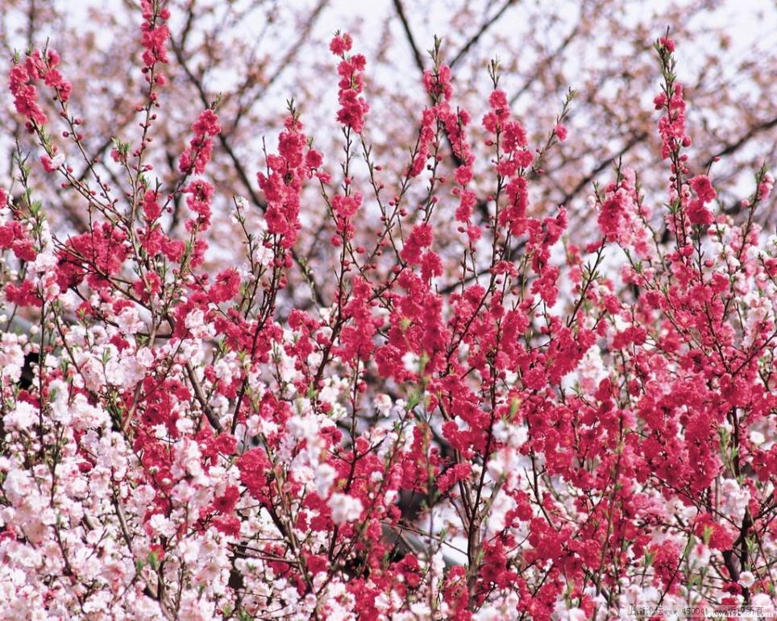

Slide 26
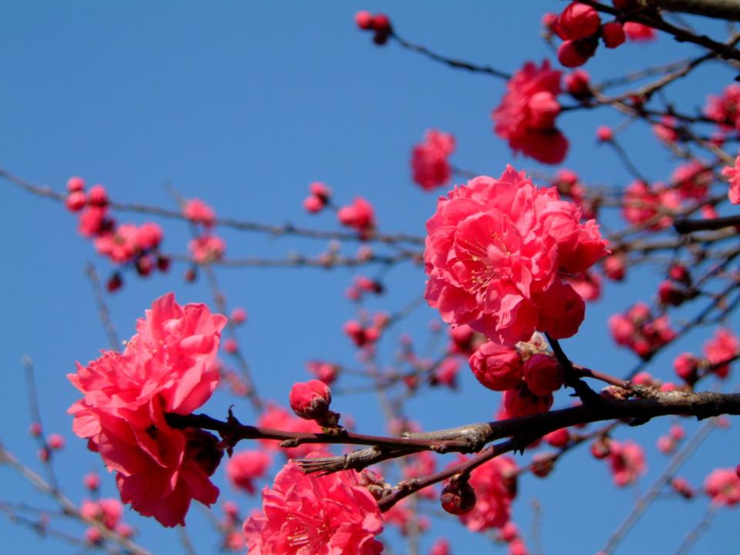

Slide 27
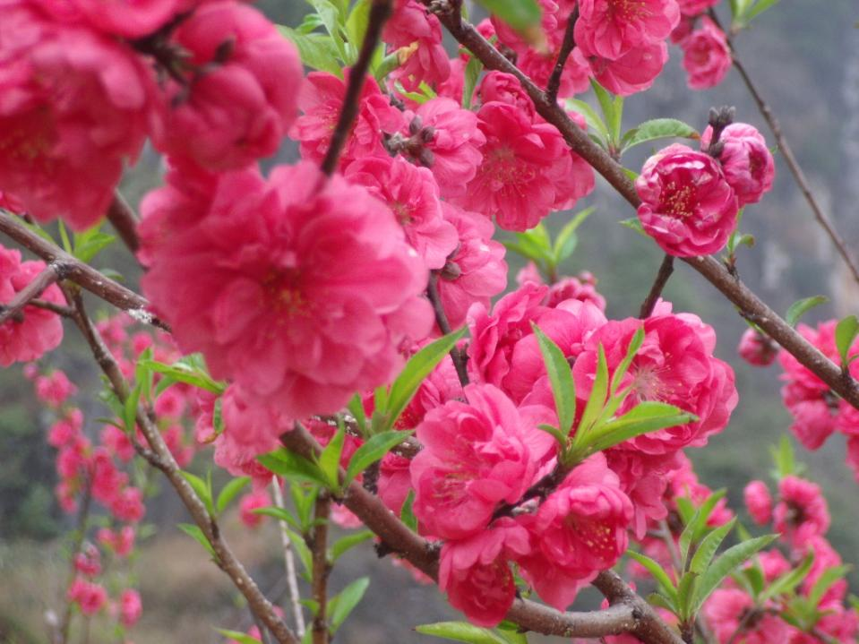

Slide 28
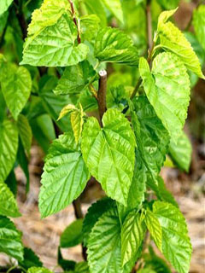
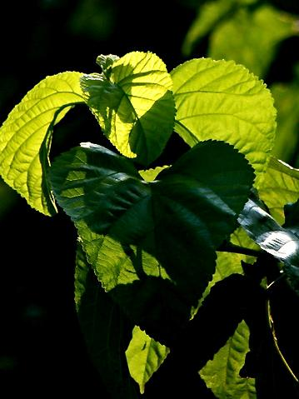

Slide 29

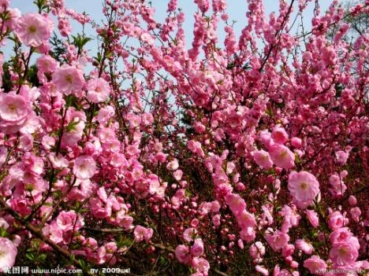
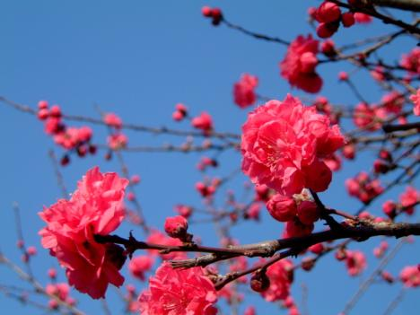
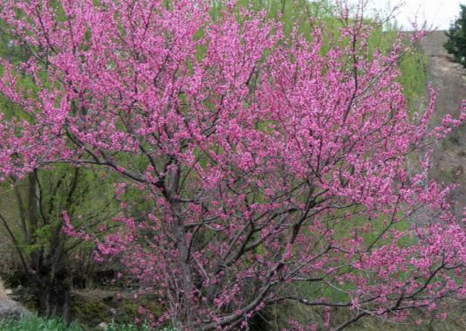
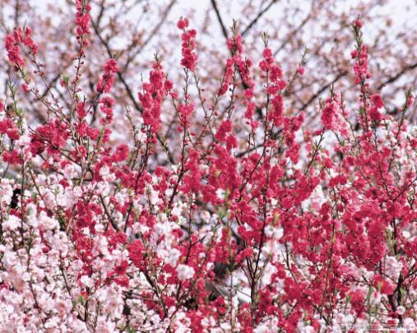
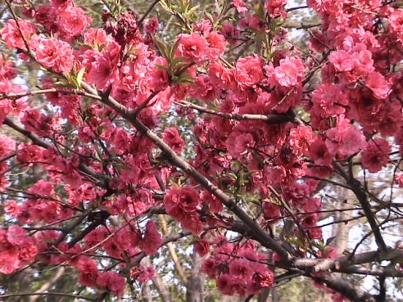
红红的桃花

Slide 30
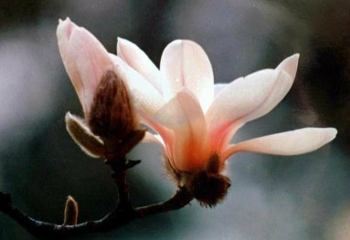
玉 兰 花
Notes:
PPT模板：www.1ppt.com/moban/ PPT素材：www.1ppt.com/sucai/
PPT背景：www.1ppt.com/beijing/ PPT图表：www.1ppt.com/tubiao/
PPT下载：www.1ppt.com/xiazai/ PPT教程： www.1ppt.com/powerpoint/
资料下载：www.1ppt.com/ziliao/ 范文下载：www.1ppt.com/fanwen/
试卷下载：www.1ppt.com/shiti/ 教案下载：www.1ppt.com/jiaoan/
PPT论坛：www.1ppt.cn PPT课件：www.1ppt.com/kejian/
语文课件：www.1ppt.com/kejian/yuwen/ 数学课件：www.1ppt.com/kejian/shuxue/
英语课件：www.1ppt.com/kejian/yingyu/ 美术课件：www.1ppt.com/kejian/meishu/
科学课件：www.1ppt.com/kejian/kexue/ 物理课件：www.1ppt.com/kejian/wuli/
化学课件：www.1ppt.com/kejian/huaxue/ 生物课件：www.1ppt.com/kejian/shengwu/
地理课件：www.1ppt.com/kejian/dili/ 历史课件：www.1ppt.com/kejian/lishi/

Slide 31
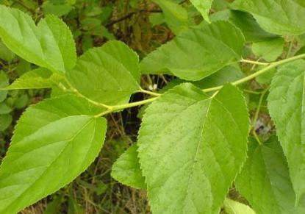

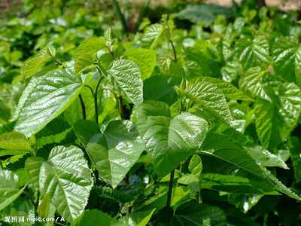
嫩嫩的桑叶

Slide 32
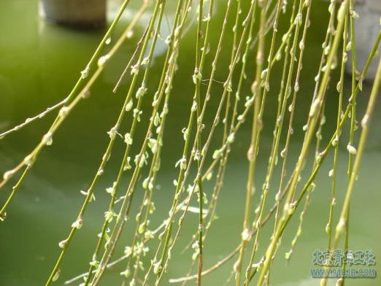
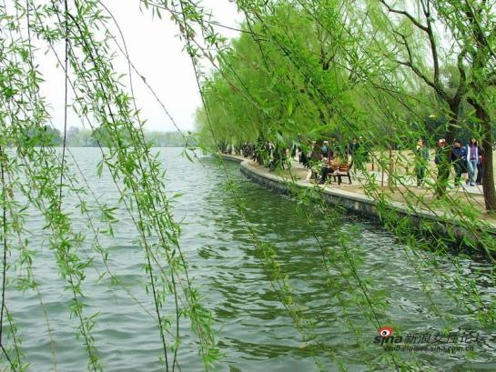
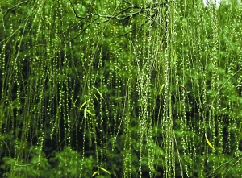
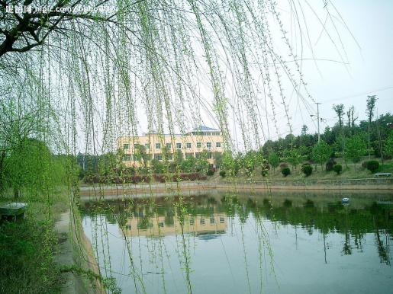
细细的柳枝

Slide 33

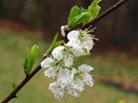

青青 小草
（ ）的（ ）
（ ）的（ ）
（ ）的（ ）
雪白 梨花
火红 玫瑰花

Slide 34
用“有的……有的……有的……”练习说话。
1、下课了，同学们有的（ ），有的（ ），有的（ ）。
2、老师让我们自由画画，同学们有的画（ ），有的画（ ），有的画（ ）。

Slide 35
用“有的……有的……有的……”练习说话。
1、下课了，同学们有的（ 跑步 ），有的（ 看书 ），有的（ 跳绳 ）。
2、老师让我们自由画画，同学们有的画（ 草 ），有的画（ 树 ），有的画（ 花 ）。

Slide 36
★为什么大家认为小丽的作业最好？

Slide 37
今天，小朋友们有的带
来了（ ），有的
带来了（ ），有
的带来了（ ）……
红红的桃花
嫩嫩的桑叶
细细的柳枝
Notes:
PPT模板：www.1ppt.com/moban/ PPT素材：www.1ppt.com/sucai/
PPT背景：www.1ppt.com/beijing/ PPT图表：www.1ppt.com/tubiao/
PPT下载：www.1ppt.com/xiazai/ PPT教程： www.1ppt.com/powerpoint/
资料下载：www.1ppt.com/ziliao/ 范文下载：www.1ppt.com/fanwen/
试卷下载：www.1ppt.com/shiti/ 教案下载：www.1ppt.com/jiaoan/
PPT论坛：www.1ppt.cn PPT课件：www.1ppt.com/kejian/
语文课件：www.1ppt.com/kejian/yuwen/ 数学课件：www.1ppt.com/kejian/shuxue/
英语课件：www.1ppt.com/kejian/yingyu/ 美术课件：www.1ppt.com/kejian/meishu/
科学课件：www.1ppt.com/kejian/kexue/ 物理课件：www.1ppt.com/kejian/wuli/
化学课件：www.1ppt.com/kejian/huaxue/ 生物课件：www.1ppt.com/kejian/shengwu/
地理课件：www.1ppt.com/kejian/dili/ 历史课件：www.1ppt.com/kejian/lishi/

Slide 38
今天，小朋友们有的带
来了（ ），有的
带来了（ ），有
的带来了（ ）……
红红的桃花
嫩嫩的桑叶
细细的柳枝

Slide 39
小丽说：“昨天，我看见院子里的玉兰花开了，刚要摘一朵，又想应该爱护花草树木，就把它画下来了。”说着，小丽把画展开给大家看。

Slide 40
想一想：
为什么大家认为小丽的作业最好？

Slide 41

你会怎样把春天带到我们的教室来？

Slide 42

别生气
爸爸，你别生气，
鸟儿是我放走的。
你把它关在笼（lóng)子里，
那鸟爸爸怎么办呢？
它会像那一次——
我被留在学校里，
你吃不下饭，
在家里等我哩。
妈妈，你别生气，
鱼儿是我放走的。
你把它装在盆子里，
那鱼妈妈怎么办呢？
它会像那一次——
我回家晚了，
你淌(tǎng)着眼泪，
到处找我哩。

Slide 43

作

Slide 44
业

Slide 45
昨
Notes:
PPT模板：www.1ppt.com/moban/ PPT素材：www.1ppt.com/sucai/
PPT背景：www.1ppt.com/beijing/ PPT图表：www.1ppt.com/tubiao/
PPT下载：www.1ppt.com/xiazai/ PPT教程： www.1ppt.com/powerpoint/
资料下载：www.1ppt.com/ziliao/ 范文下载：www.1ppt.com/fanwen/
试卷下载：www.1ppt.com/shiti/ 教案下载：www.1ppt.com/jiaoan/
PPT论坛：www.1ppt.cn PPT课件：www.1ppt.com/kejian/
语文课件：www.1ppt.com/kejian/yuwen/ 数学课件：www.1ppt.com/kejian/shuxue/
英语课件：www.1ppt.com/kejian/yingyu/ 美术课件：www.1ppt.com/kejian/meishu/
科学课件：www.1ppt.com/kejian/kexue/ 物理课件：www.1ppt.com/kejian/wuli/
化学课件：www.1ppt.com/kejian/huaxue/ 生物课件：www.1ppt.com/kejian/shengwu/
地理课件：www.1ppt.com/kejian/dili/ 历史课件：www.1ppt.com/kejian/lishi/

Slide 46
今

Slide 47
玉

Slide 48
兰

Slide 49
护

Slide 50
让

Slide 51
怪（奇怪）代（代表）表（手表）院（院子）评（批评）
作zuò：作业、作品、作家、工作
业yè：作业、事业、业务、工业
昨zuó：昨天、昨夜、昨晚 、昨日
今jīn：当今、今年、今天、今日
玉yù：玉石、白玉、宝玉、玉兰
兰lán：兰花、木兰、兰草
护hù：保护、爱护、护卫、守护、
让ràng：礼让、让座、让路、让开

Slide 52
红红的桃花、嫩嫩的桑叶、细细的柳枝、珍贵的作业
高兴-快乐
温暖-暖和
美丽-漂亮
珍贵-宝贵
特殊-特别
爱护-保护
Notes:
PPT模板：www.1ppt.com/moban/ PPT素材：www.1ppt.com/sucai/
PPT背景：www.1ppt.com/beijing/ PPT图表：www.1ppt.com/tubiao/
PPT下载：www.1ppt.com/xiazai/ PPT教程： www.1ppt.com/powerpoint/
资料下载：www.1ppt.com/ziliao/ 范文下载：www.1ppt.com/fanwen/
试卷下载：www.1ppt.com/shiti/ 教案下载：www.1ppt.com/jiaoan/
PPT论坛：www.1ppt.cn PPT课件：www.1ppt.com/kejian/
语文课件：www.1ppt.com/kejian/yuwen/ 数学课件：www.1ppt.com/kejian/shuxue/
英语课件：www.1ppt.com/kejian/yingyu/ 美术课件：www.1ppt.com/kejian/meishu/
科学课件：www.1ppt.com/kejian/kexue/ 物理课件：www.1ppt.com/kejian/wuli/
化学课件：www.1ppt.com/kejian/huaxue/ 生物课件：www.1ppt.com/kejian/shengwu/
地理课件：www.1ppt.com/kejian/dili/ 历史课件：www.1ppt.com/kejian/lishi/

Slide 53
1、造句：
我们应该爱护花草树木。
应该——
小朋友们有的带来了红红的桃花，有的带来了嫩嫩的桑叶，有的带来了细细的柳枝......
有的 ，有的 ，有的 。
2、回答问题：
为什么大家认为小丽的作业最好

Slide 54
一座桥、一朵白云
一粒种子 一首歌
一条船 一条小河
一棵树 一本书

Slide 55
美丽的星空
太阳公公拖着长长的尾巴，和我们道了声“再见”，就躲到西边的山里去了。天渐渐地黑了，一颗颗小星星眨着眼睛，调皮地探出了头。不一会儿，天空中就布满了星星的小脑袋。瞧，它们有的三三两两挤在一起，好像 ————————。整个天空就像
夜越来越深了，小鸟睡了，云儿睡了，连喜欢热闹的青蛙也安静了下来，周围静悄悄的，我想对眨着眼睛的星星们说：

